Slide 1
Phòng Công nghệ tự động hóa (AED)
Công ty Canon Việt Nam
HƯỚNG DẪN SỬ DỤNG
Máy hàn tự động motor
QM4-3478-A01
Người lập |  | Người kiểm tra | Người phê duyệt
Cơ khí | Phạm Anh Tuấn
Điện | Trần Thị Yến Phượng
Ngày
Version V01 lập ngày 07/08/2018

Slide 2
MỤC LỤC | Trang
Chương 1: Giới thiệu tổng quan về máy | 4
I. Thông số cơ bản | 4
II. Chức năng và kết cấu | 4
1.Chức năng cơ bản | 4
2. Linh kiện đầu vào | 4
3. Sản phẩm | 4
4. Giới thiệu chung | 5
III. Các cụm chi tiết và chức năng | 6
1. Cụm Bush | 6
2. Cụm Spacer | 6
3. Cụm bàn xoay | 7
4. Cụm Pick up PCB | 8
5. Cụm hàn 1 | 8
6. Cụm hàn 2 | 9
IV. Tín hiệu đèn tháp | 9
V. Tính năng đặc biệt của máy | 10
1. Chế độ Semi-Auto | 10
2. Chế độ Manual | 11
3. Chế độ Alarm History | 12
4. Chế độ I/O Monitor | 13
5. Chế độ M/C Setup | 13

Slide 3
Chương 2: Vận hành cơ bản | 14
I. Lắp đặt máy | 14
II. Vận hành máy | 14
Chương 3: Bảo dưỡng và sửa chữa | 20
I. Mốt số lưu ý trước khi bảo dưỡng máy | 20
II. Bảo dưỡng và sửa chữa cụm Bush | 20
1. Kiểm tra và bảo dưỡng | 20
2. Sửa chữa một số lỗi cơ bản cụm bush | 20
III. Bảo dưỡng và sửa chữa cụm Spacer | 21
1. Kiểm tra và bảo dưỡng | 21
2. Sửa chữa một số lôi cơ bản cụm Spacer | 21
IV. Bảo dưỡng và sửa chữa cụm Pick up PCB | 22
1. Kiểm tra và bảo dưỡng | 22
2. Vị trí điểm Robot | 22
V. Bảo dưỡng và sửa chữa cụm hàn 1,2 | 22
1. Kiểm tra và bảo dưỡng | 22
2. Sửa chữa một số lỗi cơ bản cụm hàn | 22
Chương 4: Xử lý sự cố | 23
Chương 5: Tài liệu tham khảo | 27
I. Sơ đồ điểm pick up PCB | 27
II. Sơ đồ điểm cụm hàn 1 | 28
III. Sơ đồ điểm cụm hàn 2 | 29
IV. Danh sách thiết bị và chi tiết dự phòng | 30

Slide 4
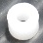
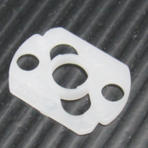
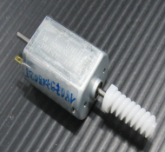
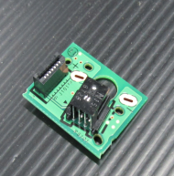
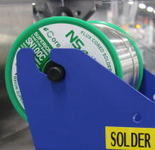
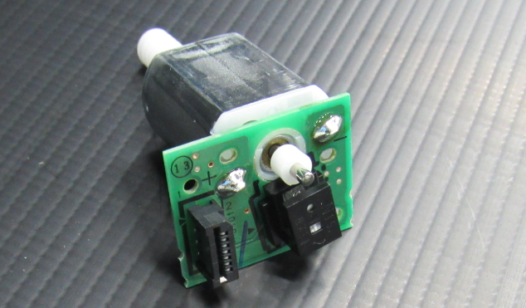
CHƯƠNG 1: GIỚI THIỆU TỔNG QUAN VỀ MÁY
I.Thông số cơ bản :
Tên máy: Máy hàn tự động D51/58
Số hiệu máy: QM4- 3478- A01
Kích thước (DxRxC): 1150x650x1500 (mm)
Điện áp đầu vào: 220V/ 1 Phase
Áp suất khí đầu vào: 0.4~ 0.6 Mpa
Công suất : 0.7 KW
Trọng lượng : 300 Kg
II. Chức năng và kết cấu
1. Chức năng cơ bản:
Lắp ráp và hàn cụm motor ADF
2. Linh kiện đầu vào:
Linh kiện | Bush | Spacer | Motor | PCB | Thiếc
Hình ảnh
3. Sản phẩm:
Hình 1: Linh kiện cấp cho máy
Hình 2: Sản phẩm của máy- Cụm motor ADF

Slide 5
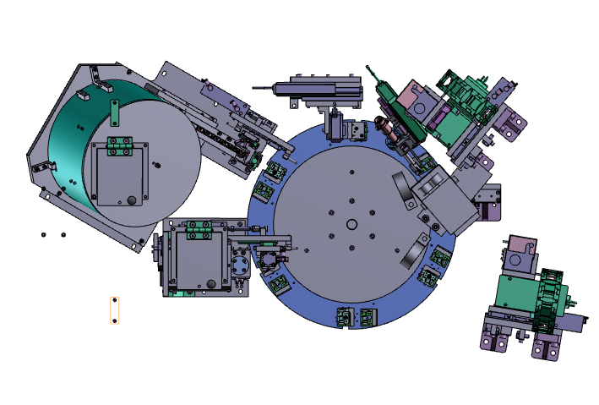
CHƯƠNG 1: GIỚI THIỆU TỔNG QUAN VỀ MÁY
4. Giới thiệu chung:
Máy có cấu tạo bao gồm 6 bộ phận: Bush, Spacer, Pick Up PCB, Hàn 1, Hàn 2 và cụm bàn quay.
Các linh kiện cấp cho máy: Bush, Spacer, PCB, Motor.
Quá trình hoạt động của máy như sau:
Cung cấp các linh kiện Bush, Spacer, Thiếc trước khi thực hiện quá trình làm việc.
Chế độ Auto, máy tự thực hiện công việc theo trình tự : Nhân viên vận hành cung cấp Motor và PCB vào 2 Jig gá trên bàn xoay. Nhấn đồng thời 2 nút START quay bàn quay 60°. Cụm Bush cấp và đóng Bush vào trục motor, Cụm Spacer gắp và thả Spacer vào Motor. Cụm Pick Up PCB gắp và thả PCB, Cụm Hàn số 1 hoạt động, Cụm Hàn số 2 hoạt động. Cuối cùng khi kết thúc chu kỳ máy sẽ cho ra sản phẩm như hình 2.
Ngoài các cụm kết cấu chính máy máy còn có một số bộ phận phụ trợ giúp máy hoạt động như: Màn hình điều khiển, bộ gia nhiệt 1, bộ gia nhiệt 2, bộ cấp thiếc, bộ điều khiển Robot…
Cụm Pick up PCB
Cụm Hàn 1
Cụm Spacer
Cụm Hàn 2
Cụm Bush
Cụm bàn xoay
Hình 3 : Sơ đồ tổng quan máy hàn motor ADF D51/58

Slide 6
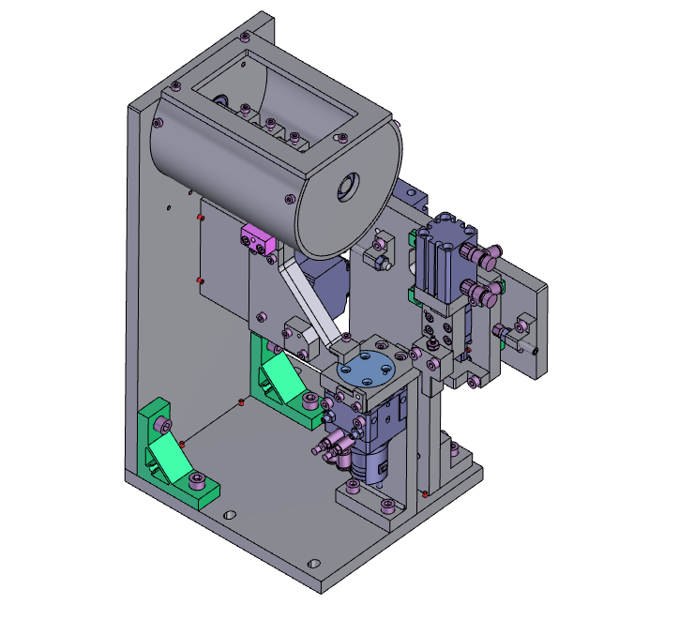
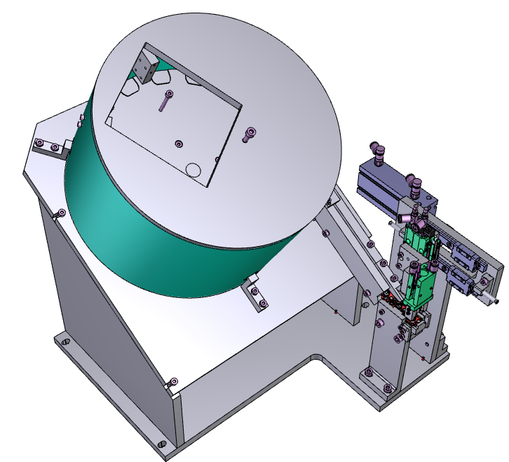
CHƯƠNG 1: GIỚI THIỆU TỔNG QUAN VỀ MÁY
III. Các cụm chi tiết và chức năng
1.Cụm Bush:
Chức năng: Phân chia Bush và đóng Bush vào trục Motor
Bowl chia
Xylanh đẩy
Xylanh đóng bush
Đĩa chia
Thanh dẫn
Xylanh xoay
Đầu hút
Hình 4 : Kết cấu cụm Bush
2. Cụm Spacer:
Chức năng: Phân chia Spacer và gắp Spacer vào đầu motor
Thanh dẫn
Xylanh đẩy ngang
Tay gắp
Bowl chia
Xylanh đẩy dọc
Hình 5 : Kết cấu cụm Sapcer

Slide 7
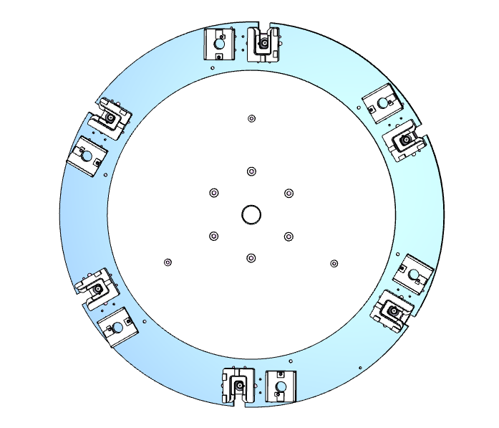
CHƯƠNG 1: GIỚI THIỆU TỔNG QUAN VỀ MÁY
3. Cụm bàn xoay:
Chức năng: Dịch chuyển các trạm linh kiện
Trạm pickup PCB
Trạm insert Spacer
Trạm hàn 1
Trạm đóng bush
Trạm hàn 2
Trạm cấp PCB và motor
Jig cấp motor
Jig cấp PCB
Nút Start
Hình 5 : Kết cấu cụm bàn xoay

Slide 8
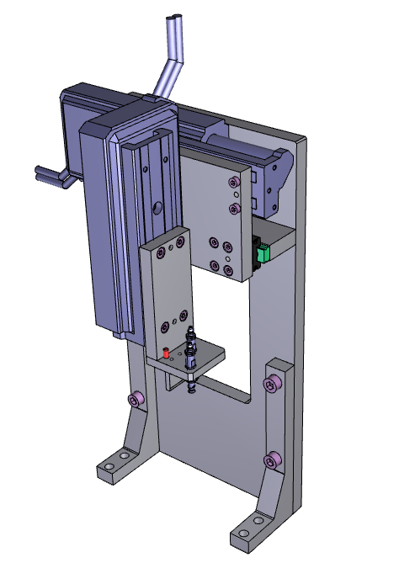
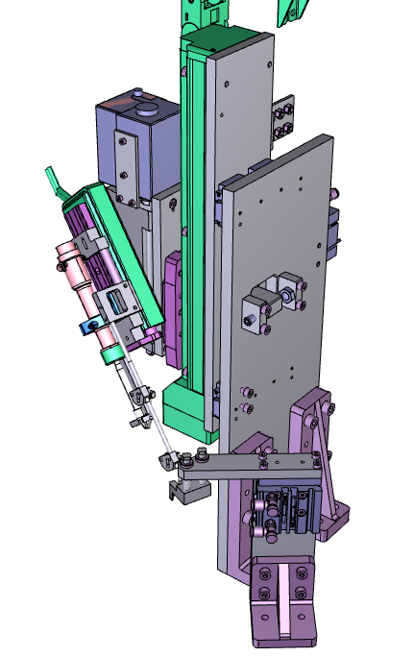
CHƯƠNG 1: GIỚI THIỆU TỔNG QUAN VỀ MÁY
4. Cụm Pick Up PCB
Chức năng: Gắp PCB đặt xuyên qua terminal của motor
Robot 6
(đẩy dọc)
Robot 5
(đẩy ngang)
Tấm gạt Spacer
Đầu hút
Hình 6: Kết cấu cụm Pick up PCB
5.Cụm hàn 1
Chức năng: Hàn mối hàn trong của cụm Motor
Robot 1
(đẩy dọc)
Xylanh đẩy ngang
Mỏ hàn và đầu feed thiếc
Xylanh kẹp (đẩy dọc)
Đầu kẹp PCB
Hình 7: Kết cấu cụm hàn 1

Slide 9
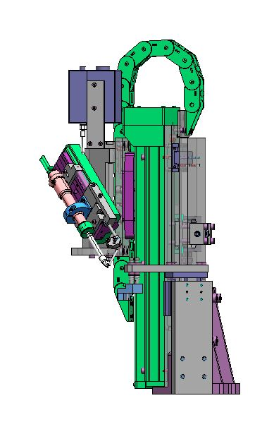
CHƯƠNG 1: GIỚI THIỆU TỔNG QUAN VỀ MÁY
6.Cụm hàn 2:
Chức năng: Hàn mối hàn ngoài của cụm Motor
Xylanh đẩy ngang
Thông số kỹ thuật
Tốc độ Robot 1: 100mm/s
Tốc độ Robot 2: 100mm/s
Lượng Feed thiếc: 29mm
Tốc độ Feed thiếc: 23mm/s
Nhiệt độ: 375 °C ± 5
Robot 1
(đẩy dọc)
Mỏ hàn và đầu feed thiếc
Xylanh kẹp (đẩy dọc)
Đầu kẹp PCB
Hình 8: Kết cấu cụm hàn 2
IV. Tín hiệu đèn tháp:
Bảng thống kê những trạng thái cơ bản của đèn tháp
Trạng thái Máy |  | Đèn xanh | Đèn vàng | Đèn đỏ | Còi
Hệ thống đang hoạt động bình thường |  | ●
Máy đang trong quá trình Origin |  |  | ●/2
Dừng máy (STOP) |  | ●/2
Máy đang chạy và có cảnh báo |  | ● | ●/2 |  | ●
Điều khiển bằng tay |  |  | ●
Dừng khẩn cấp |  |  |  | ● | ●
Ghi chú: ●/2 : Đèn nhấp nháy

Slide 10
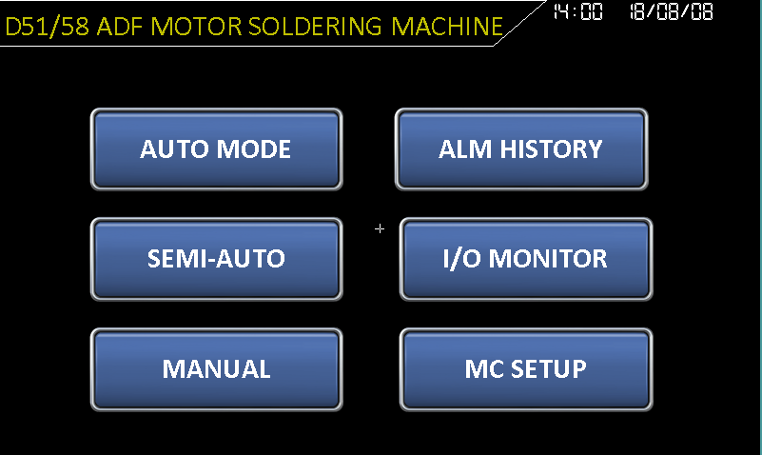
CHƯƠNG 1: GIỚI THIỆU TỔNG QUAN VỀ MÁY
5. Tính năng đặc biệt của máy:
Máy hàn tự động QM4-3478-A01 có những tính năng có thể kiểm soát tình trạng các cụm như sau:
Có motor, PCB hay không?
Đã đóng Bush hay chưa?
Có bị tắc Bush, Spacer hay không?
Còn hay đã hết Bush, Spacer?
Có hút được Bush hay không?
Có gắp được Spacer hay không?
Cảnh báo khi không hút được Bush.
Cảnh báo khi kênh PCB.
Hết thiếc.
Cảnh báo chu kỳ thay mỏ, lau mỏ.
Cảnh báo nguy hiểm khi cho tay qua cửa.
Dừng khẩn cấp khi có sự cố.
Ngoài việc kiểm soát tình trạng khi máy tự động thì máy còn cho phép người vận hành thao tác độc lập bán tự động trên từng cụm riêng biệt để phục vụ cho việc sửa chữa bảo dưỡng.
5.1 Chế độ Semi- Auto:
Nhấn chọn” Semi – Auto “ để vào chể độ

Slide 11
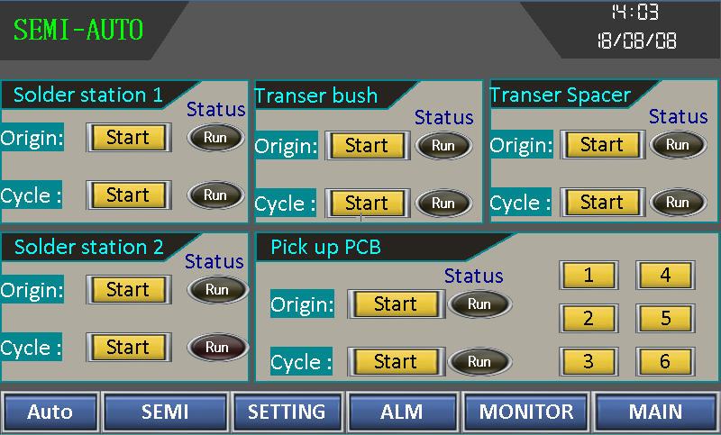
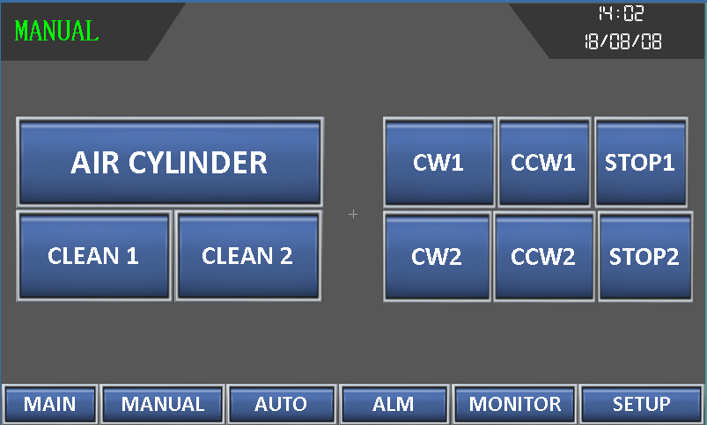
CHƯƠNG 1: GIỚI THIỆU TỔNG QUAN VỀ MÁY
Khi vào chế độ này, màn hình sẽ hiển thị như hình dưới. Chế độ này cho phép người sử dụng có thể Origin hoặc thao tác bá tự động với từng cụm của máy. Riêng với cụm Pick up PCB, thì lưu ý cần chọn số thứ tự trạm trước khi thao tác.
Hình ảnh: Chế độ điều khiển Semi- Auto
5.2 Chế độ Manual:
Bên cạnh đó, Máy còn cho phép thao tác riêng lẻ với từng xi lanh, cụm lau mỏ hàn, các động cơ chia bush, chia spacer ở chế độ Manual mode. Lưu ý khi đang ở chế độ Auto thì không được phép vào chế độ manual.
Hình ảnh: Chế độ điều khiển Manual

Slide 12
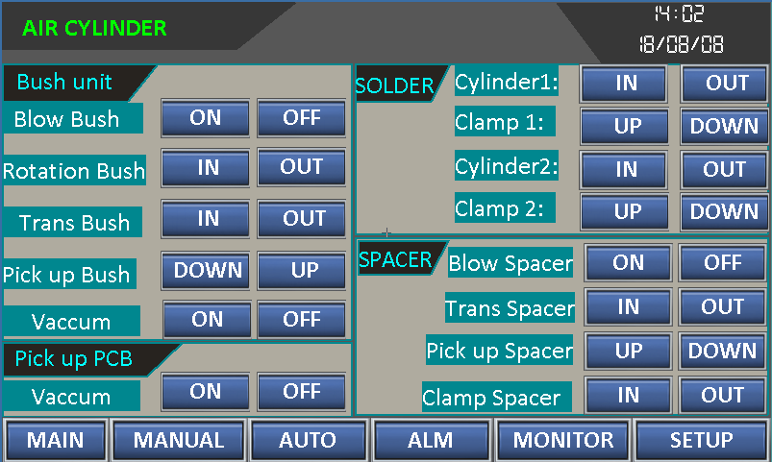
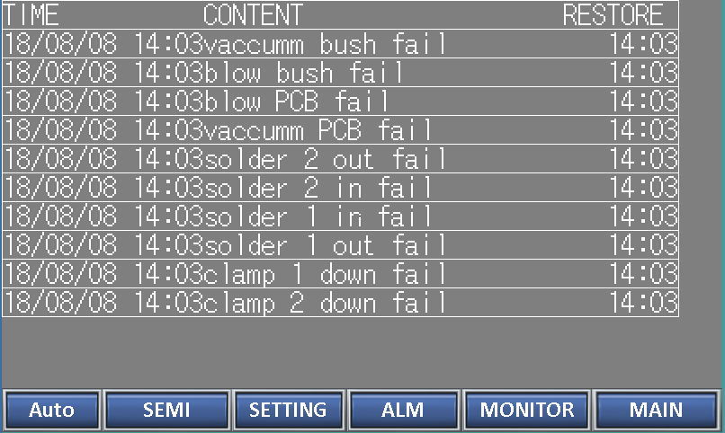
CHƯƠNG 1: GIỚI THIỆU TỔNG QUAN VỀ MÁY
5.3 Chế độ Alarm History:
Để có thể xem được lịch sử lỗi, thì người dùng phải chọn vào “ Alarm History” của máy. Có thể truy cập vào trang màn hình này kể cả đang ở chế độ Auto mode
Hình ảnh: Danh sách lỗi trong Alarm history

Slide 13
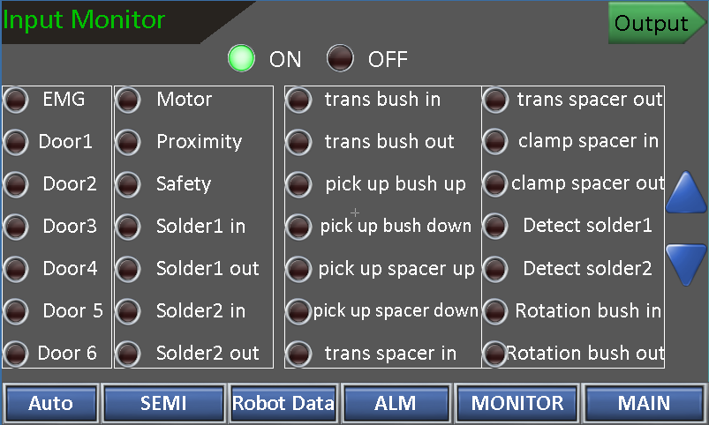
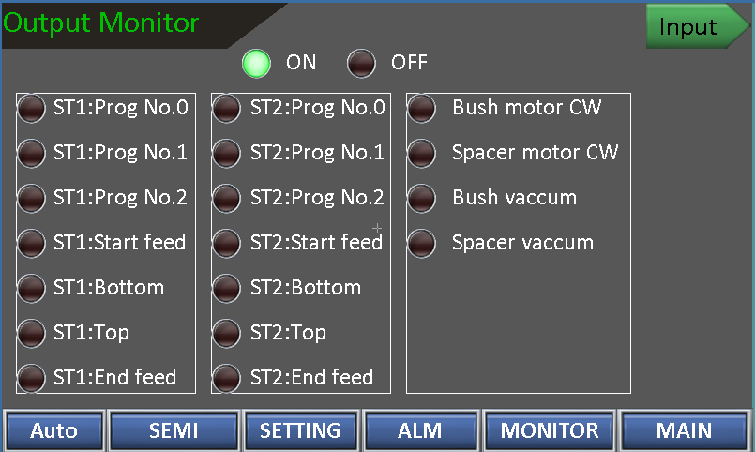
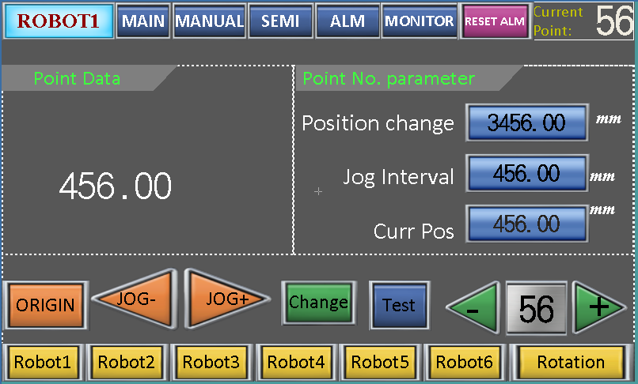
CHƯƠNG 1: GIỚI THIỆU TỔNG QUAN VỀ MÁY
5.4 Chế độ I/O Monitor:
Để có thể xem được trạng thái của các sensor, cũng như trạng thái hoạt động của cụm clean, động cơ chia bush, spacer thì người sử dụng có thể vào chế độ này. Chế độ này có thể vào kể cả lúc máy đang chạy auto.
Hình ảnh: Chế độ điều khiển I/O Monitor
5.5 Chế độ M/C Setup
Chế độ này cho phép người sử dụng có thể can thiệp vào chế độ điểm của các robot, thay đổi vị trí các điểm: hàn, kiểm tra nhiệt độ, lau mỏ hàn,....
Lưu ý: khi vào chế độ này cần hết sức cẩn trọng và tập trung, nếu can thiệp sai các điểm của robot thì sẽ gây ra các va chạm khi chạy auto.
Hình ảnh: Chế độ điều khiển M/C Setup

Slide 14
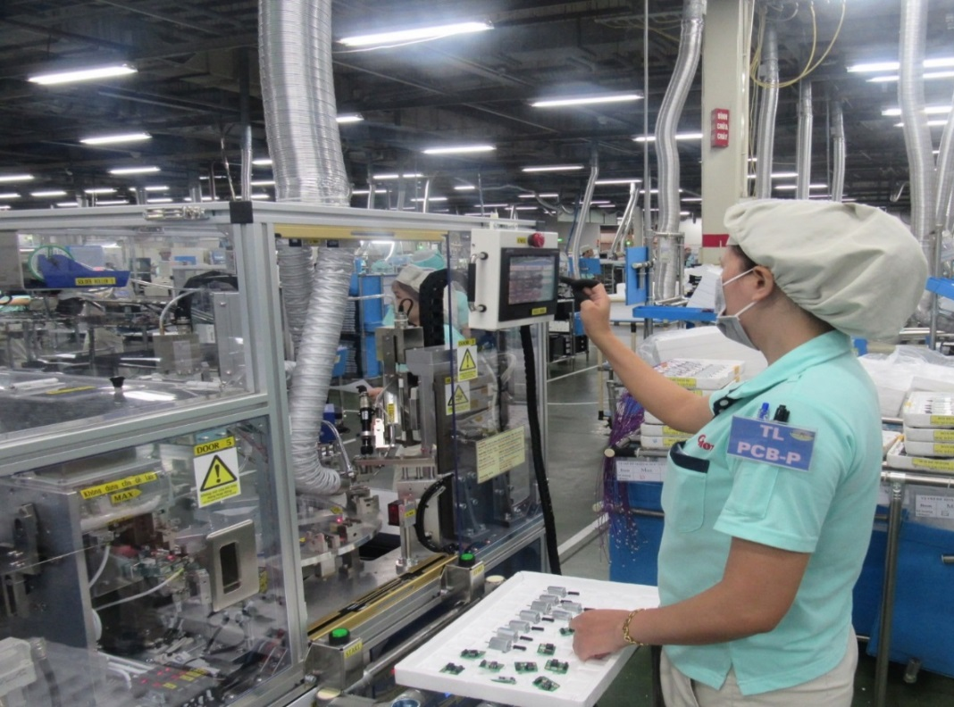
CHƯƠNG 2: VẬN HÀNH CƠ BẢN
I. Lắp đặt máy:
Máy có kết cấu phần chân gồm 2 bộ phận là bánh xe sử dụng khi di chuyển máy và phần chân máy giúp máy cố định khi máy ở trạng thái đứng yên khi sản xuất.
Khi di chuyển đến vị trí máy sử dụng để sản xuất cần hạ chân máy xuống, điều chỉnh 2 ốc ở mỗi chân để máy được cân bằng. Sử dụng thước Livo để kiểm tra
độ cân bằng của máy tại 4 góc của mặt Base.
Sau khi máy đã cân bằng cần kiểm tra vị trí hộp Feed thiếc, bộ điều chỉnh nhiệt
độ....
Dùng đồng hồ đo điện kiểm tra dòng dò của máy.
Cấp nguồn điện 220V/ 1P, nguồn khí 0.5 Mpa và ống hút khói hàn cho máy.
Mở Cover hộp tủ điện kiểm tra trạng thái tất cả Conector của máy.
II. Vận hành máy:
Sau khi hoàn thành việc lắp đặt máy thì phải kiểm tra ngoại quan, trạng thái các cụm. Nếu các cụm đang ở vị trí an toàn, không có khả năng bị va chạm thì tiến hành cấp nguồn điện và khí cho máy. Lưu ý bật khí trước điện sau để tránh va chạm cụm Clamp.
Hình 9: Kiểm tra an toàn trước khi thao tác

Slide 15
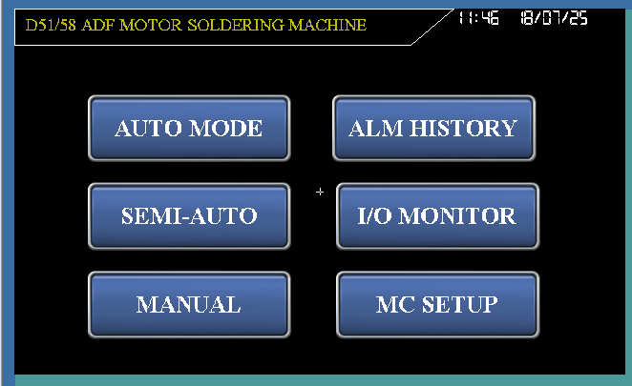
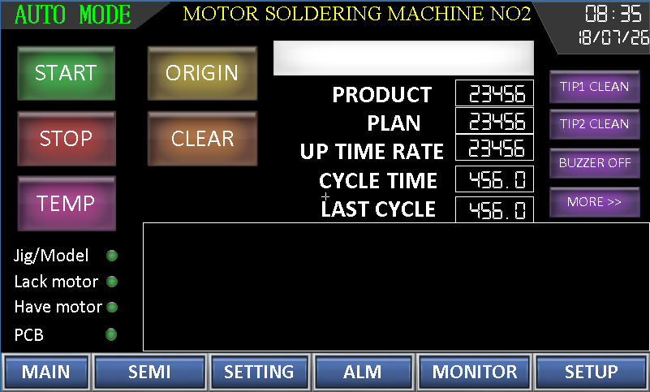
CHƯƠNG 2: VẬN HÀNH CƠ BẢN
Sau khi kiểm tra các điều kiện máy đảm bảo điều kiện an toàn thì nhân viên tiến hành sản xuất:
Bước 1: Chọn Model sản xuất.
Sau khi cấp nguồn và khí trên màn hình hiển thị như hình:
Hình 10: màn hình trạng thái khởi động
Sau đó chọn thư mục Setting:
Hình 11: Chọn chế độ Model

Slide 16
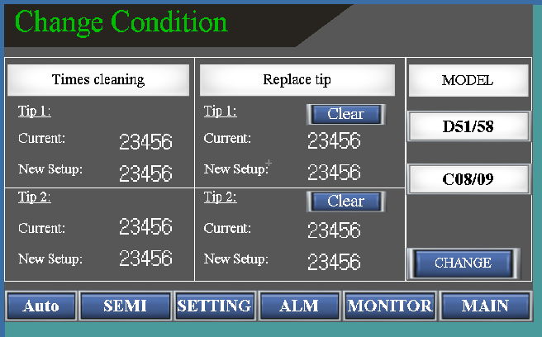
CHƯƠNG 2: VẬN HÀNH CƠ BẢN
Khi đó màn hình sẽ hiện tra chế độ của từng Model. Chọn D51/58 nếu sản xuất Model ADF D51/58, chọn C08/09 nếu sản xuất Model SCN C08/09. Sau đó ấn Change để xác nhận. Ấn Auto để quay lại màn hình chính.
Hình 12: Chọn Model sản xuất
Sau khi đã chọn được Model sản suất tiến hành Origin máy
Bước 2: Origin máy
Ấn chọn Auto Mode:
Hình 13: Màn hình trạng thái máy chạy Auto

Slide 17
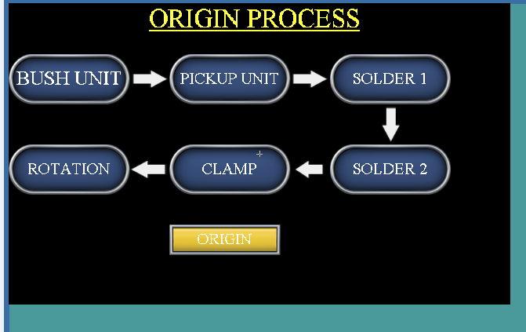
CHƯƠNG 2: VẬN HÀNH CƠ BẢN
Ấn chọn Origin
Hình 14: Origin máy
Khi này máy đang trong trạng thái an toàn các cụm không va chạm vào nhau khi có chuyển động thì chọn mục Origin. Các cụm của máy sẽ Origin theo trình tự như sau: Bush Unit -> Pick up PCB -> Soldering 1-> Soldering 2 -> Clamp -> Rotation.
Hình 15: Quá trình Origin máy

Slide 18
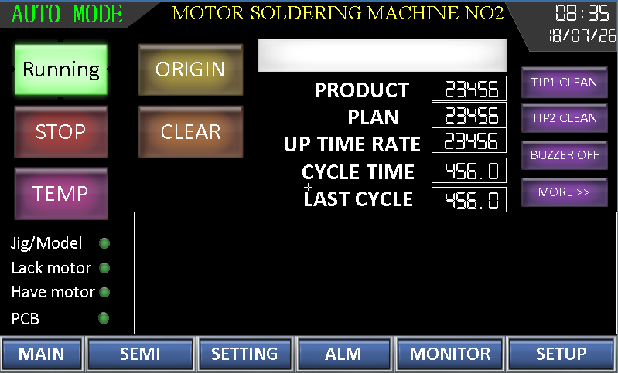
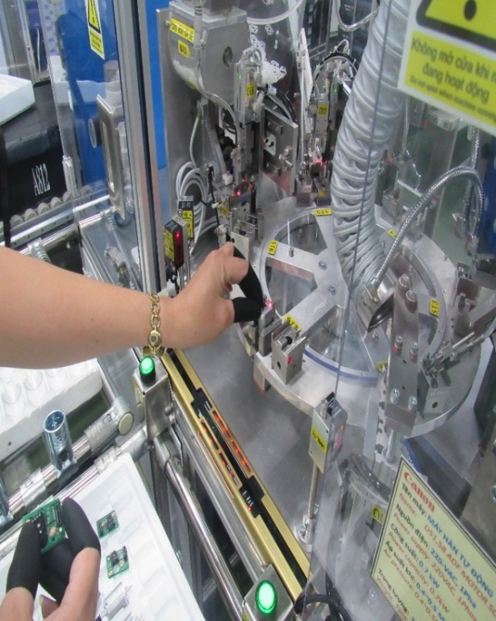
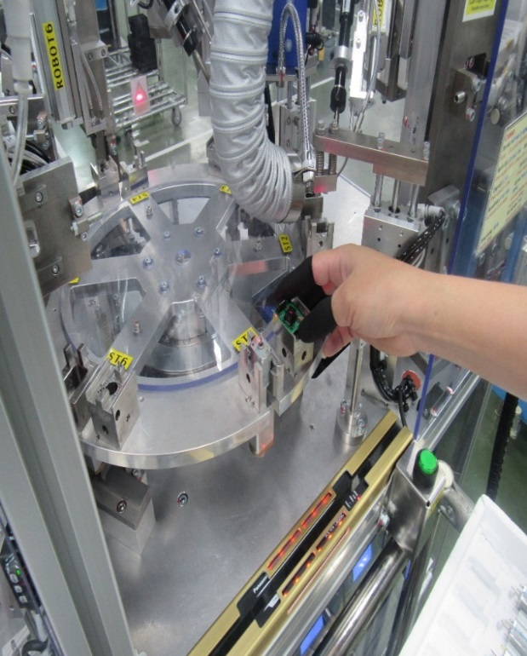
CHƯƠNG 2: VẬN HÀNH CƠ BẢN
Bước 3: Vận hành máy chạy tự động
Hình 16: Trạng thái máy đang chạy tự động
Khi máy chuyển sang chế độ sẵn sàng chạy tự động, người vận hành tay phải cầm PCB đặt vào Jig bên phải sao cho lỗ định vị trên PCB phải trùng với 2 pin trên Jig. Tay trái cầm Motor đặt vuông góc với Jig bên trái, đặt motor từ trên xuống, hướng chấm đỏ motor vào trong bàn xoay.
Hình 17: Đặt Motor và PCB vào Jig

Slide 19
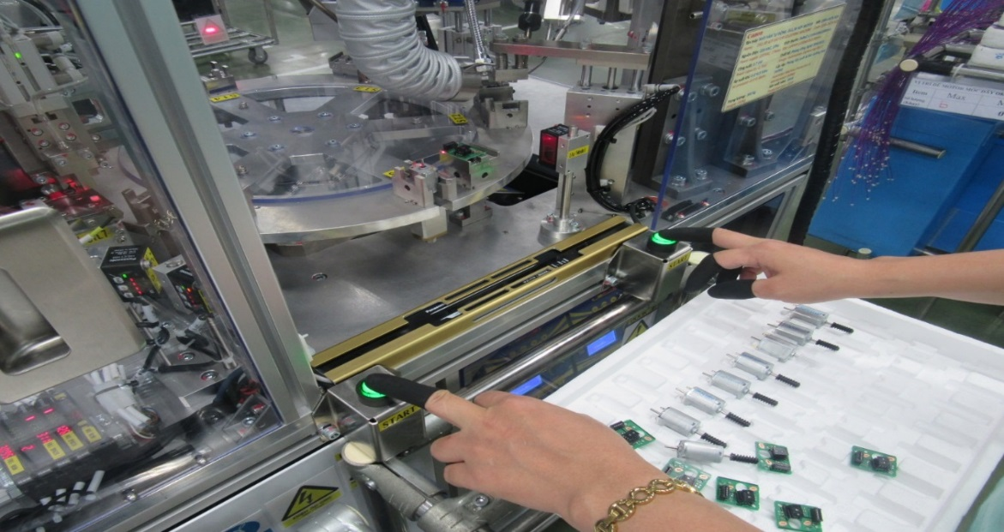
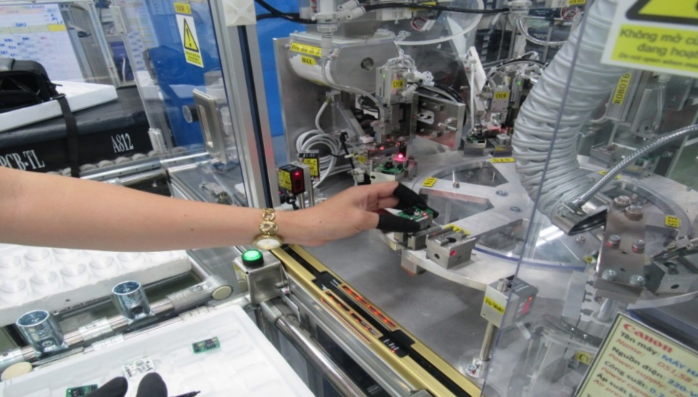
CHƯƠNG 2: VẬN HÀNH CƠ BẢN
Khi đã cung cấp đúng và đủ motor, PCB cho máy 2 nút Start sáng thì ấn đồng thời 2 nút vòng quay sẽ quay. Lặp lại công việc đặt motor và PCB cho các trạm tiếp theo.
Hình 18: Ấn đồng thời 2 nút Start để máy chạy
Bước 4: Nhận sản phẩm
Kết thúc thúc quá trình đóng Bush -> đóng Spacer -> Pick up PCB -> Hàn 1 -> hàn 2 máy sẽ ra sản phẩm. Người vận hành thao tác lấy sản phẩm và tiếp tục đặt PCB và Motor vào để lặp lại quá trình.
Hình 19: Lấy sản phẩm hoàn thành, kết thúc quá trình

Slide 20
CHƯƠNG 3: BẢO DƯỠNG VÀ SỬA CHỮA
I. Một số lưu ý trước khi bảo dưỡng máy:
Ngắt nguồn điện, khí tổng.
Đợi 25 phút để mỏ hàn hạ nhiệt.
Trước khi tắt máy tất cả các cụm phải về trạng thái Origin.
Sau khi bảo dưỡng bật máy để làm việc trở lại cần bật khí trước điện sau.
Sử dụng dung dịch Axarel để vệ sinh.
Không dùng cồn để vệ sinh cụm Bush và cụm Spacer.
Không dùng khí để thổi làm nguội mỏ hàn.
Sử dụng đầy đủ trang bị bảo hộ lao động khi bảo dưỡng.
II. Bảo dưỡng và sữa chữa cụm Bush.
1. Kiểm tra và bảo dưỡng:
Kiểm tra vị trí pick up và đóng bush.
Ngắt khí và dùng tay di chuyển cylinder đến kịch điểm stopper kiểm tra vị trí các trạng thái pickup và dập bush có đúng vị trí không, các stopper có bị lỏng vít hay không.
Kiểm tra, làm sạch rail dẫn bush hàng tuần.
Kiểm tra cylinder quay có nhẹ hay không, quay có hết hành trình không.
Các slider có trơn tru không, tra mỡ bôi trơn hàng tháng
Motor quay có bị nặng không, cam follow hoạt động trơn tru hay không.
Các sensor detect bush, sensor cylinder hoạt động tốt hay không.
2. Sữa chữa một số lỗi cơ bản cụm Bush:
2.1. Tắc Bush.
Kiểm tra xy lanh quay đã đi hết hành trình đảm bảo vị trí bush ra khỏi rail đúng vị trí rãnh chứa bush của đĩa quay.
Kiểm tra trên đường dẫn bush có dị vật hoặc bush bị biến dạng lọt vào không?
2.2. Không hút được Bush:
Kiểm tra vị trí pick up bush, bush có bị nghiêng đổ tại trên bàn quay chia bush không.
Bush có bị kẹt nghiêng trên đầu hút không.
2.3. Điều chỉnh cụm Bush:
Tham khảo Standard Parameter ở chương V

Slide 21
CHƯƠNG 3: BẢO DƯỠNG VÀ SỬA CHỮA
III. Bảo dưỡng và sửa chữa cụm Spacer:
1. Kiểm tra và bảo dưỡng:
Kiểm tra vị trí pick up và insert spacer:
Ngắt khí và dùng tay di chuyển cylinder đến kịch điểm stopper kiểm tra vị trí các trạng thái pickup và insert spacer có đúng vị trí không, các stopper có bị lỏng vít hay không.
Kiểm tra, làm sạch rail dẫn spacer hàng tuần.
Kiểm tra đĩa quay có nhẹ hay không, có dị vật rơi vào trong bow feeder không.
Các slider có trơn tru không, tra mỡ bôi trơn hàng tháng
Motor quay có bị nặng không, cam follow hoạt động trơn tru hay không.
Các sensor detect spacer, sensor cylinder hoạt động tốt hay không.
2.Sửa chữa một số lỗi cơ bản cụm Spacer:
2.1. Tắc Spacer:
Kiểm tra trong bow còn đủ spacer không.
Kiểm tra điểm chuyển giao từ đĩa quay ra rail thẳng có bị kẹt bởi dị vật hoặc spacer sai hướng lọt vào hay không.
Kiểm tra trên đường dẫn spacer có bị kênh, chồng lên nhau trên rail hay không, có bụi bẩn hay dị vật rơi vào rail làm kẹt chuyển động không?
Điểm chuyển từ rail nghiêng xuống mặt rail phẳng có bị kẹt spacer không, spacer trên rai.
2.2. Không thể gắp Spacer:
Kiểm tra vị trí pick up Spacer, Spacer có bị chồng lên nhau không.
Kiểm tra lại sensor detect Spacer và đường dẫn Spacer.
2.3. Điều chỉnh cụm Spacer:
Tham khảo Standard Parameter ở chương V.

Slide 22
CHƯƠNG 3: BẢO DƯỠNG VÀ SỬA CHỮA
IV. Bảo dưỡng và sửa chữa cụm Pick Up PCB:
1. Kiểm tra và bảo dưỡng:
Kiểm tra đầu hút cao su có bị dính bẩn ,bụi không? Đầu hút có bị rách gây hở khí không.
Ống khí hút dẫn từ cụm khí âm đến đầu hút phải không hở khí.
Silder hoạt động trơn tru tra dầu mỡ bôi trơn hàng tháng.
2. Vị trí điểm Robot:
Tham khảo sơ đồ điểm ở chương V
V. Bảo dưỡng và sửa chữa cụm hàn 1,2:
1. Kiểm tra và bảo dưỡng:
Robot hoạt động trơn tru, không có tiếng động lạ,
Mỏ hàn không bị biến dạng cong vênh
Dây dẫn thiếc không bị gấp khúc (R>30mm) hay vặn xoắn.
Slider trơn tru tra mỡ hàng tháng
Các đầu connector robot và mỏ hàn phải chắc chắn.
Ốc Stopper phải xiết chặt
Sensor check cuộn thiếc và sensor cylinder hoạt động tốt.
Kiểm tra, vệ sinh unit feed thiếc hàn hàng tuần.
2. Sửa chữa một số lỗi cơ bản cụm hàn:
2.1. Tắc cụm Feed thiếc:
Kiểm tra vị trí đầu ra của thiếc gần mỏ hàn xem thiếc có bị vón cục thì cắt bỏ rồi feed thiếc ra để kiểm tra.
Tháo và kiểm tra cụm feeder thiếc xem thiếc có bị cuộn rối trong unit cuốn thiếc không.
2.2. Cảnh báo Robot:
Kiểm tra vị trí mỏ hàn có bị va trạm không.
Reset alarm rồi origin lại robot. Kiểm tra lại các vị trí cover lau mỏ hàn có bị lỏng vít giữ không.
2.3 Cảnh báo mỏ hàn:
Kiểm tra mỏ hàn có bị NG không, đãcắm kịch điểm chưa hoặc đang trong quá trình tăng, hạ nhiệt mà chưa đạt nhiệt độ cài đặt.
3. Điều chỉnh cụm hàn và vị trí Robot:
Tham khảo sơ đồ điểm ở chương V

Slide 23
CHƯƠNG 4: XỬ LÝ SỰ CỐ
Giải thích ký hiệu mã lỗi hiển thị trên máy:
A
7
07
2
Hoạt động
Mã cụm
Mã lỗi
STT thiết bị (chỉ trong trường hợp mã lỗi 4 số)
Nội dung | Số hiệu lỗi | Giải thích
Hoạt động | E | Lỗi thiết bị không thể tiếp tục hoạt động cần liên lac PM hoặc AED. Lỗi này cần ORG máy sau khi Reset lỗi.
 | A | Lỗi cụm cấp hoặc quá trình hoạt động. Lỗi này không cần ORG sau khi Reset máy.
Cụm | 1 | Bush
 | 2 | Spacer
 | 3 | Pick Up PCB
 | 4 | Soldering 1
 | 5 | Soldering 2
 | 6 | Servor
 | 7 | Khác
Lỗi | 01 | Kẹt
 | 02 | Gắp
 | 03 | Hút
 | 04 | Kênh
 | 05 | Hết sản phẩm
 | 06 | Alarm
 | 07 | Khác
Ví dụ: E601 Lỗi servo motor bị kẹt
Lưu ý: Tất cả các lỗi mã hiệu E cần thông tin cho AED.

Slide 24
CHƯƠNG 4: XỬ LÝ SỰ CỐ
Bảng tra mã lỗi và cách xử lý:
STT | Mã lỗi | Nguyên nhân | Cách xử lý
01 | E4061 | Robot 1 có thể bị quá tải trong quá trình hoạt động. | Kiểm tra điều kiện hoạt động của robot: xem có bị vướng cái gì trên đường di chuyển không, sau đó nhấn nút “ reset” trên màn hình để loại bỏ lỗi
02 | E4602 | Robot 2 có thể bị quá tải trong quá trình hoạt động. | Kiểm tra điều kiện hoạt động của robot: xem có bị vướng cái gì trên đường di chuyển không, sau đó nhấn nút “ reset” trên màn hình để loại bỏ lỗi
03 | E5063 | Robot 3 có thể bị quá tải trong quá trình hoạt động. | Kiểm tra điều kiện hoạt động của robot: xem có bị vướng cái gì trên đường di chuyển không, sau đó nhấn nút “ reset” trên màn hình để loại bỏ lỗi
04 | E5064 | Robot 4 có thể bị quá tải trong quá trình hoạt động. | Kiểm tra điều kiện hoạt động của robot: xem có bị vướng cái gì trên đường di chuyển không, sau đó nhấn nút “ reset” trên màn hình để loại bỏ lỗi
05 | E3065 | Robot 5 có thể bị quá tải trong quá trình hoạt động. | Kiểm tra điều kiện hoạt động của robot: xem có bị vướng cái gì trên đường di chuyển không, sau đó nhấn nút “ reset” trên màn hình để loại bỏ lỗi
06 | E3066 | Robot 6 có thể bị quá tải trong quá trình hoạt động. | Kiểm tra điều kiện hoạt động của robot: xem có bị vướng cái gì trên đường di chuyển không, sau đó nhấn nút “ reset” trên màn hình để loại bỏ lỗi

Slide 25
CHƯƠNG 4: XỬ LÝ SỰ CỐ
Bảng tra mã lỗi và cách xử lý:
STT | Mã lỗi | Nguyên nhân | Cách xử lý
07 | E606 | Lỗi bộ điều khiển động cơ, động cơ servo không thể dò được cực từ ngay lúc vừa bật nguồn | Kiểm tra điều kiện hoạt động của động cơ bàn xoay xem có bị vướng cái gì trên đường di chuyển không, sau đó nhấn nút “ reset” trên màn hình để loại bỏ lỗi
08 | A7071 | Cửa 1 bị mở trong lúc hoạt động | Kiểm tra cửa 1, đóng cửa và nhấn nút “ check “ trên màn hình để tiếp tục hoạt động.
09 | A7072 | Cửa 2 bị mở trong lúc hoạt động | Kiểm tra cửa 2, đóng cửa và nhấn nút “ check “ trên màn hình để tiếp tục hoạt động.
10 | A7073 | Cửa 3 bị mở trong lúc hoạt động | Kiểm tra cửa 3, đóng cửa và nhấn nút “ check “ trên màn hình để tiếp tục hoạt động.
11 | A7074 | Cửa 4 bị mở trong lúc hoạt động | Kiểm tra cửa 4, đóng cửa và nhấn nút “ check “ trên màn hình để tiếp tục hoạt động.
12 | A7075 | Cửa 5 bị mở trong lúc hoạt động | Kiểm tra cửa 5, đóng cửa và nhấn nút “ check “ trên màn hình để tiếp tục hoạt động.
13 | A7076 | Cửa 6 bị mở trong lúc hoạt động | Kiểm tra cửa 6, đóng cửa và nhấn nút “ check “ trên màn hình để tiếp tục hoạt động.
14 | A606 | Tín hiệu an toàn hoặc cảm biến bị ngắt trong khi động cơ đang hoạt động | Đóng các của an toàn đồng thời đưa tay ra khỏi vùng cảm biến an toàn sau đó nhấn nút” restart” trên màn hình để tiếp tục hoạt động.
15 | A106 | Motor chia bush bị quá tải | Kiểm tra bộ chia bush xem có bị kẹt không, sau khi loại bỏ kẹt, nhấn “ OK” trên màn hình để tiếp tục hoạt động.
16 | A202 | Spacer ở vị trí gắp bị lệch | Xác nhận tình trạng của spacer, sau đó nhấn” check” trên màn hình để tiếp tục hoạt động.

Slide 26
CHƯƠNG 4: XỬ LÝ SỰ CỐ
Bảng tra mã lỗi và cách xử lý:
STT | Mã lỗi | Nguyên nhân | Cách xử lý
17 | E606 | Lỗi bộ điều khiển động cơ, động cơ servo không thể dò được cực từ ngay lúc vừa bật nguồn | Kiểm tra điều kiện hoạt động của động cơ bàn xoay xem có bị vướng cái gì trên đường di chuyển không, sau đó nhấn nút “ reset” trên màn hình để loại bỏ lỗi
18 | A7071 | Cửa 1 bị mở trong lúc hoạt động | Kiểm tra cửa 1, đóng cửa và nhấn nút “ check “ trên màn hình để tiếp tục hoạt động.
19 | A7072 | Cửa 2 bị mở trong lúc hoạt động | Kiểm tra cửa 2, đóng cửa và nhấn nút “ check “ trên màn hình để tiếp tục hoạt động.
20 | A7073 | Cửa 3 bị mở trong lúc hoạt động | Kiểm tra cửa 3, đóng cửa và nhấn nút “ check “ trên màn hình để tiếp tục hoạt động.
21 | A7074 | Cửa 4 bị mở trong lúc hoạt động | Kiểm tra cửa 4, đóng cửa và nhấn nút “ check “ trên màn hình để tiếp tục hoạt động.
22 | A7075 | Cửa 5 bị mở trong lúc hoạt động | Kiểm tra cửa 5, đóng cửa và nhấn nút “ check “ trên màn hình để tiếp tục hoạt động.
23 | A7076 | Cửa 6 bị mở trong lúc hoạt động | Kiểm tra cửa 6, đóng cửa và nhấn nút “ check “ trên màn hình để tiếp tục hoạt động.
24 | A606 | Tín hiệu an toàn hoặc cảm biến bị ngắt trong khi động cơ đang hoạt động | Đóng các của an toàn đồng thời đưa tay ra khỏi vùng cảm biến an toàn sau đó nhấn nút” restart” trên màn hình để tiếp tục hoạt động.
25 | A106 | Motor chia bush bị quá tải | Kiểm tra bộ chia bush xem có bị kẹt không, sau khi loại bỏ kẹt, nhấn “ OK” trên màn hình để tiếp tục hoạt động.
26 | A202 | Spacer ở vị trí gắp bị lệch | Xác nhận tình trạng của spacer, sau đó nhấn” check” trên màn hình để tiếp tục hoạt động.

Slide 27
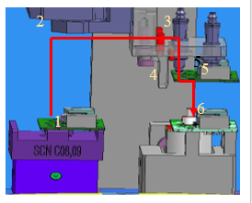
CHƯƠNG 5: TÀI LIỆU THAM KHẢO
I. Sơ đồ điểm pick up PCB
Hình ảnh: Sơ đồ điểm cụm Pick up
Điểm | Tọa độ Robot 5 | Tọa độ Robot 6
1 | 0.02 | 23.98
2 | 0.02 | 0.02
3 | 44.45 | 0.02
4 | 44.45 | 21.2
5 | 45.31 | 21.2
6 | 45.31 | 22.43

Slide 28
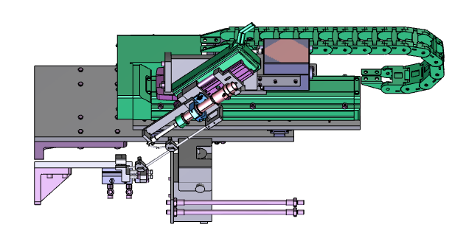
CHƯƠNG 5: TÀI LIỆU THAM KHẢO
II. Sơ đồ điểm hàn cụm 1:
Robot 2 (chéo)
Robot 1 (thẳng)
2
3
1
4
Hình ảnh: Sơ đồ điểm hàn 1
Điểm | Tọa độ Robot 1 | Tọa độ Robot 2
1 (An toàn) | 156.18 | 0.02
2 ( Chờ hàn) | 28.16 | 29.66
3 (Chờ hàn và Feed thiếc) | 28.5 | 29.66
4 ( Hàn) | 28.98 | 73.4

Slide 29
CHƯƠNG 5: TÀI LIỆU THAM KHẢO
III. Sơ đồ điểm hàn 2
Robot 4 (chéo)
Robot 3- thẳng
2
1
3
4
Điểm | Tọa độ Robot 3 | Tọa độ Robot 4
1( An toàn) | 200 | 0
2 ( Chờ hàn) | 21.32 | 0
3 (Chờ hàn và Feed thiếc) | 21.08 | 57.94
4 (Hàn) | 20.68 | 65.66
Hình ảnh: Sơ đồ cụm hàn 2

Slide 30
CHƯƠNG 5: TÀI LIỆU THAM KHẢO
IV. Danh sách thiết bị và chi tiết dự phòng:
STT | Tên chi tiết | Mã chi tiết | Số lượng | Maker | Tuổi thọ thiết bị- Chu kỳ thay thế | Ghi chú
1 | Xy lanh khí | MDSUA1-180S-T99 | 1 | SMC
2 | Xy lanh khí | MHZ2-10D-M9BWL | 1 | SMC
3 | Xy lanh khí | CDU25-10D-M9BWM | 2 | SMC
4 | Xy lanh khí | MGPM12-20Z-M9BWL | 2 | SMC
5 | Xy lanh khí | CDQSB16-20D-M9BW | 1 | SMC
6 | Xy lanh khí | MXJ8-15P-M9BWL | 1 | SMC
7 | Xy lanh khí | CDU20-50D-M9BW | 1 | SMC
8 | Xy lanh khí | CDU20-40D-M9BW | 1 | SMC
9 | Sensor thu phát | FU-77TZ | 2 | Keyence
10 | Sensor phản hồi | FU-66TZ | 2 | Keyence
11 | Sensor phản hồi | H-CR-05A | 2 | KFPS
12 | Sensor tiệm cận | XL-F05N1.2E1 | 1 | KFPS
13 | Laze sensor | HG-C1100 | 2 | Panasonic
14 | Laze sensor | HG-C1200 | 2 | Panasonic
15 | Laze sensor | HG-C1400 | 2 | Panasonic
16 | Cam follow | CFFAMG5-10 | 2 | MISUMI
17 | Đầu hút PCB | ZP3-T035UNJ3-U4 | 2 | SMC
18 | Bi lăn | BCHN16 | 1 | MISUMI
19 | Bi lăn | BCHL5 | 6 | MISUMI
20 | Bi đẩy | PFSSN4 | 18 | MISUMI
21 | Pin định vị | SPSST1-L5.0-P1.0-B3.5-H2.0-T1.0 | 6 | MISUMI
22 | Pin định vị | SPSST2-L4.0-P1.9-B5.0-H3.0-T1.0 | 6 | MISUMI
23 | Pin định vị | SPSST2-L4.0-P1.5-B5.0-H3.0-T1.0 | 6 | MISUMI
24 | Pin định vị | SPSST2-L4.0-P1.7-B5.0-H3.0-T1.0 | 6 | MISUMI
25 | Speed controller | AS1002F-04 | 3 | SMC
26 | Speed controller | AS1201F-M3-04 | 4 | SMC
27 | Speed controller | AC30D-02G-A | 1 | SMC
28 | Speed controller | AS1201F-M5-06A | 12 | SMC
29 | Speed controller | AS1201F-M5-04A | 2 | SMC
30 | Fitting | KQ2S04-M3G | 1 | SMC
31 | Fitting | KQ2S04-M5N | 2 | SMC
32 | Fitting | KQ2H04-06A | 1 | SMC
33 | Fitting | KQ2S06-M5N | 2 | SMC
34 | Fitting | KQB2L08-02S | 2 | SMC
35 | Fitting | KSL08-01S | 1 | SMC
36 | Fitting | MS-5AU-4 | 1 | SMC
37 | Fitting | KQB2S08-01S | 2 | SMC
38 | Fitting | M-5AU-4 | 2 | SMC
39 | Lọc khí | ZFC54-B | 2 | SMC
40 | Mỏ hàn | TX1-XD24 | 2 | HAKKO
41 | Nút start | KPL-161-L3CG | 2 | Koino
42 | Nút EMG | A165E-LS-24D-01 | 2 | Ormon
43 | Lò xo | UR8-15 | 6 | MISUMI
44 | Lò xo | VUR8-45 | 5 | MISUMI
45 | Ống teflone | HK-1003 | 1 | HAKKO

